Slide 1
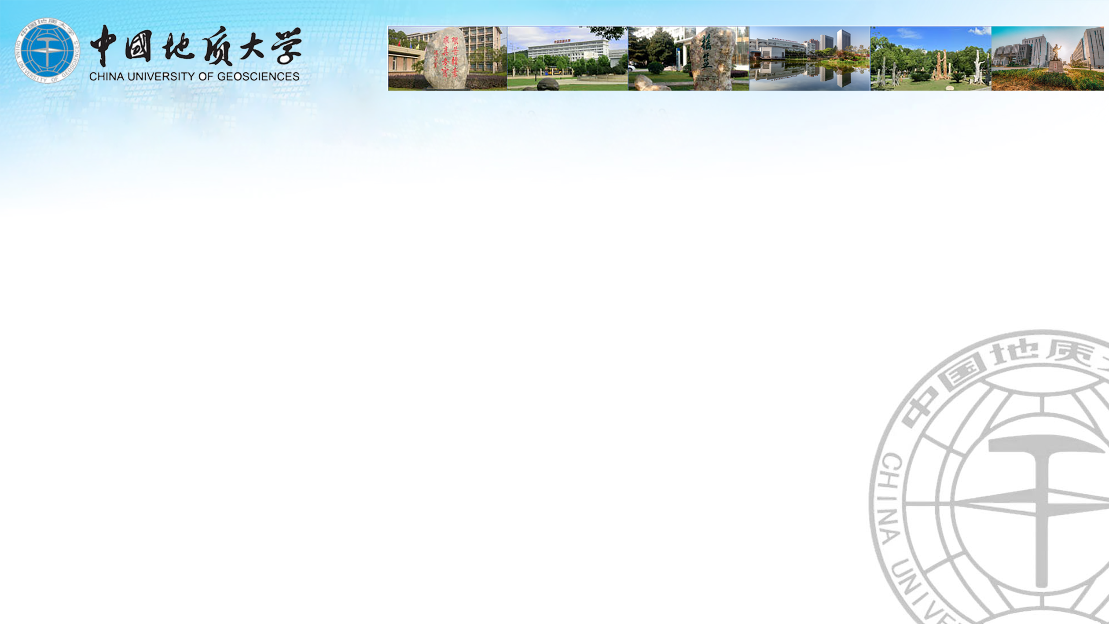
大数据平台及应用
第1章 大数据概述
阎继宁 副教授
计算机学院 大数据系
yanjn@cug.edu.cn

Slide 2


引言 → 田忌赛马
齐国的大将田忌，很喜欢赛马，有一回，他和齐威王约定，要进行一场比赛。各自的马都可以分为上，中，下三等。比赛的时候，齐威王总是用自己的上马对田忌的上马，中马对中马，下马对下马。由于齐威王每个等级的马都比田忌的马强一些，所以比赛了几次，田忌都失败了。

Slide 3
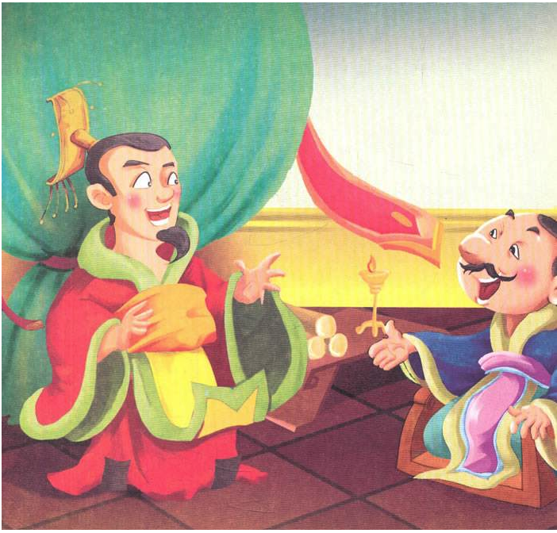

引言 → 田忌赛马
有一天，齐威王又提出和将军田忌比赛，并且以千金作赌注。田忌很痛快地答应了。
但是，答应归答应，心里却老是嘀咕，担心必输无疑！
于是田忌回到家里，把这事告诉给了孙膑。孙斌便为老田谋上一计！
孙斌到底为田忌出了什么好计策呢？

Slide 4
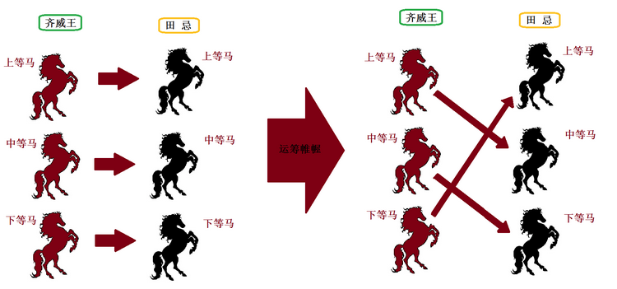

引言 → 田忌赛马
孙膑发现他们的马脚力都差不多，马分为上、中、下三等，于是用下等马对付他们的上等马，用上等马对付他们的中等马，用中等马对付他们的下等马。”
结果田忌一场败而两场胜，最终赢得齐王的千金赌注。
数据分析

Slide 5

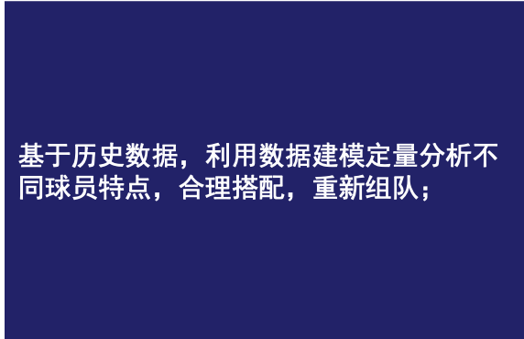

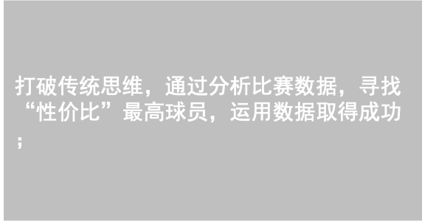
引言 → 电影《点球成金》
布拉德•皮特主演的《点球成金》是一部美国奥斯卡获奖影片，所讲述的是皮特扮演的棒球队总经理利用计算机数据分析，对球队进行了翻天覆地的改造，让一家不起眼的小球队能够取得巨大的成功。

Slide 6
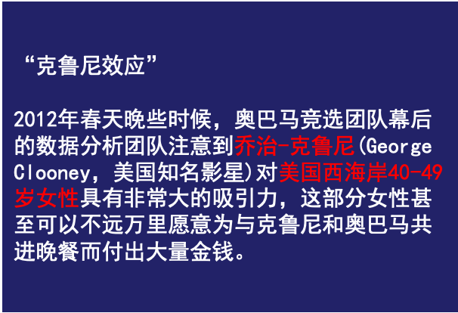

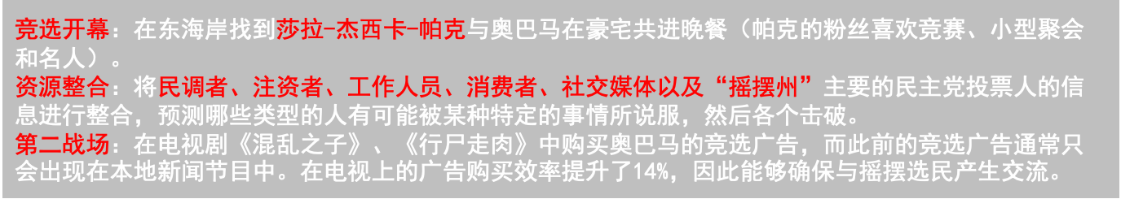
引言 →美国总统大选
2012年11月，奥巴马在整个竞选过程中花了不到3亿美元，而罗姆尼却花了近4亿美元，但最终还是奥巴马赢得选举，打破了没有一名美国总统能够在全国失业率高于7.4%的情况下连任成功的惯例。《时代》杂志认为奥巴马的成功，竞选团队的大数据战略功不可没。大规模与深入的数据挖掘，帮助奥巴马在获取有效选民、投放广告、募集资金方面起到重要作用。
Notes:
奥巴马的芝加哥总部还发现，参加了“快速捐赠计划”（ Quick Donate program，即可以通过在线或者短信的方式进行捐赠，而无需重复输入信用卡信息）的人所捐献的资金是其他捐献者的4倍，所以这一计划在后期被大力推广。10月底，“快速捐赠计划”已经成为竞选团队向支持者传递信息的重要组成部分，首次参与“快速捐赠计划”的捐献者还可以得到一个免费的车尾贴。

Slide 7

引言：这就是大数据的神奇力量！

Slide 8
本章主要讲述大数据的发展趋势及数据上云，从大数据的发展趋势可以看出，大数据对于计算能力的要求越来越高，同时企业数据存储容量也在呈现出指数式增长，数据上云已是未来企业发展的必然选择。
华为鲲鹏大数据云上解决方案针对大数据组件优化数据处理流程，提升计算并行度，充分发挥鲲鹏系列处理器的并发能力，给客户提供更高的大数据业务性能。

Slide 9
学完本章课程后，学员能够掌握以下几点内容：
了解云的相关基本概念
了解公有云大数据的发展及趋势
掌握基于云主机的大数据存算分离解决方案
学会使用华为一站式大数据平台服务

Slide 10
大数据时代的挑战与机遇
大数据时代
大数据的应用领域
企业所面临的挑战和机遇
公有云大数据概述
物联网
大数据与云计算、物联网的关系

Slide 11



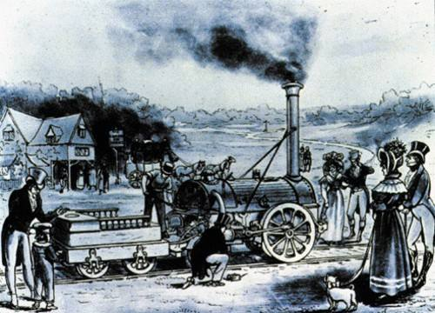
开启第四次产业革命，迎接智能时代
云、大、物、智
计算机、通信
电力
热力
智能时代
(?)
信息时代
1940s - 2010s
美国
电气时代
1860s - 1920s
欧美
蒸汽时代
1760s - 1840s
英国
Notes:
18世纪60年代，英国率先开展第一次工业革命，将世界带入蒸汽时代，英国也因此一举成为世界上第一个工业化国家，并带来了一系列社会变革；
19世纪中期，欧洲国家和美国、日本的资产阶级革命或改革的完成，促进了经济的发展。19世纪60年代后期，开始第二次工业革命。以交流电的大规模使用为契机，人类进入了“电气时代”。
第三次科技革命以原子能、电子计算机、空间技术和生物工程的发明和应用为主要标志，涉及信息技术、新能源技术、新材料技术、生物技术、空间技术和海洋技术等诸多领域的一场信息控制技术革命。美国正是在完成第三次工业革命，也就是信息化革命的过程中逐渐稳固了世界霸主的地位。
第四次科技革命方兴未艾，一场围绕云、大、物、智等新兴IT技术的革命正在如火如荼的展开，究竟谁能响应时代号召，成为时代的“弄潮儿”，正是我们值得思考的地方。

Slide 12
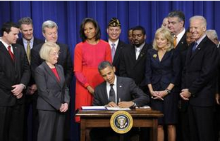




欧美主要国家的大数据战略
美国
美国总统科技顾问委员会发布了NITRO编写的《联邦大数据研究和开发战略计划》，以确保国家在研发上的持续领导；提高国家应对社会压力的能力以及通过研究和开发面向国家和世界的环境问题。
由英国商务、创新和技能部牵头编制的《英国数据能力发展战略规划》发布。该战略旨在使英国成为大数据分析的世界领跑者。
欧盟委员会发布《打造欧洲数据经济》报告，对数据驱动型经济的潜力、面临的障碍、解决方案等进行了分析总结。
澳大利亚政府信息管理办公室大数据工作组发布了《公共服务大数据战略》，旨在使澳大利亚在该领域跻身全球领先水平。
日本政府经内阁会议决定了2014年度版《制造业白皮书》。白皮书中指出，日本制造业在积极发挥IT作用方面落后于欧美，建议转型为利用大数据的“下一代” 制造业。
英国
欧盟
澳大利亚
日本
Notes:
全球各主要经济体都已将数据开放作为国家战略，促进未来经济发展。中国在顶层设计上已经开始布局大数据产业。

Slide 13
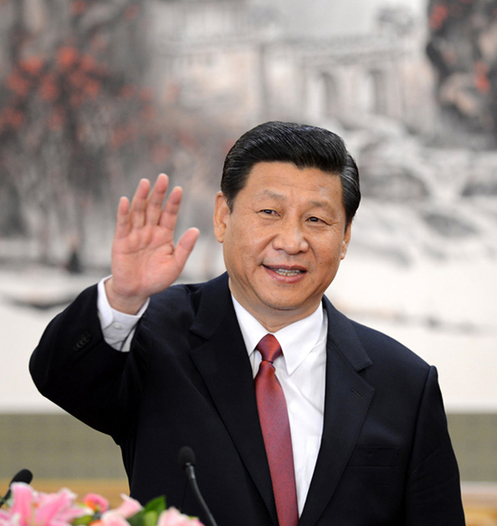
中国实施国家大数据战略
实施国家大数据战略加快建设数字中国：
要推动大数据技术产业创新发展；
要构建以数据为关键要素的数字经济；
要运用大数据提升国家治理现代水平；
要运用大数据促进保障和改善民生；
要切实保障国家数据安全。
Notes:
2014年3月，大数据首次写入中国中央政府工作报告。
2015年10月，党的十八届五中全会正式提出“实施国家大数据战略，推进数据资源开放共享”。这表明中国已将大数据视作战略资源并上升为国家战略，期望运用大数据推动经济发展、完善社会治理、提升政府服务和监管能力。
2017年12月8日，习近平主席在中共中央政治局第二次集体学习时强调，审时度势精心谋划超前布局力争主动，实施国家大数据战略加快建设数字中国。
2018年5月，习近平在向中国国际大数据产业博览会的致辞中指出，我们秉持创新、协调、绿色、开放、共享的发展理念，围绕建设网络强国、数字中国、智慧社会，全面实施国家大数据战略，助力中国经济从高速增长转向高质量发展。

Slide 14

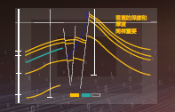

智能世界，从数据管理走向数据运营
数据驱动体验
数据驱动决策
数据驱动流程
每天1.2亿数据标签
50年油田历史数据综合分析
每天45万次数据碰撞
数据决定用户体验
数据分析决定石油开采效率
数据流动决定流程繁简
Notes:
除了国家战略需求，面对数据化信息化的时代，经营者本身也需要进行一系列思维变革，以响应时代的特点
在数据化的时代，我们不仅仅要成为数据的管理者，更是要成为数据的运营者，因为数据驱动用户体验、数据驱动决策、数据驱动流程

Slide 15
所有生意都是数据生意
数据的生意
流数据即商机
让数据流动
数据和客户同价
数据即平台
Streaming data is a business opportunity
Your business is now a data business
Keep data moving
Data about your customers is as valuable as your customers
Data is the Platform

Slide 16
大数据时代
维基百科的定义：
大数据是指利用常用软件工具捕获、管理和处理数据所耗时间超过可容忍时间的数据集。
Volume
体量巨大
Velocity
处理速度快
4V
Variety
类型繁多
Value
价值密度低
Notes:
在3V的基础上，业界对4V的定义加上了价值密度低（Value），而IBM对4V的定义加上了真实准确（Veracity）。
目前对大数据尚未有一个公认的定义，不同的定义基本上是从特征出发，试图给出大数据的定义。

Slide 17

大数据处理与传统数据处理的差异
从数据库 (database，DB)到大数据 (big data，BD)
“池塘捕鱼”VS“大海捕鱼”，“鱼”是待处理的数据。
 | 大数据处理 | 传统数据处理
数据规模 | 大 (以GB、TB、PB为处理单位) | 小 (以MB为处理单位)
数据类型 | 繁多 (结构化、半结构化、非结构化) | 单一 (结构化为主)
模式和数据 的关系 | 先有数据后有模式，模式随数据增多不断演变 | 先有模式后有数据 (先有池塘后有鱼)
处理对象 | “大海中的鱼”，通过某些“鱼”判断其他种类的“鱼”是否存在 | “池塘中的鱼”
处理工具 | No size fits all | One size fits all

Slide 18

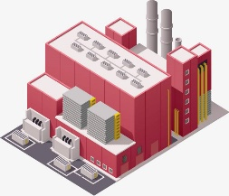

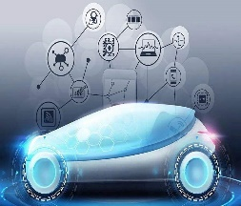


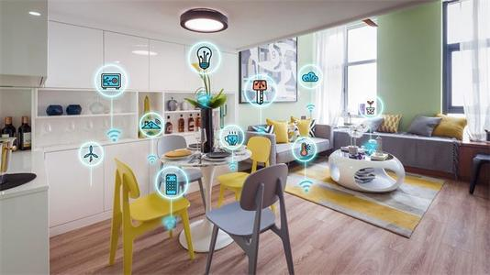
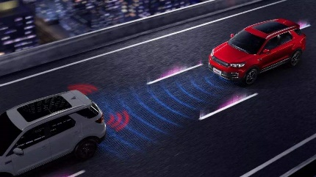
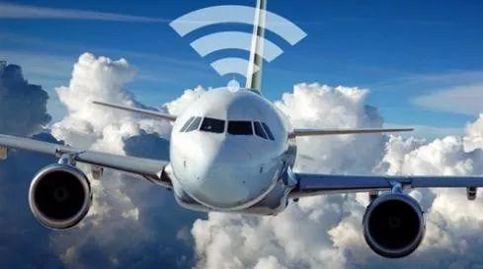
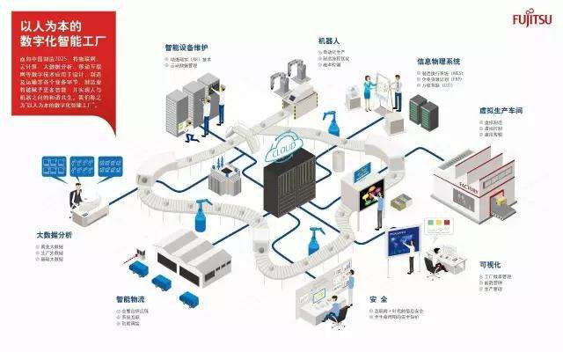
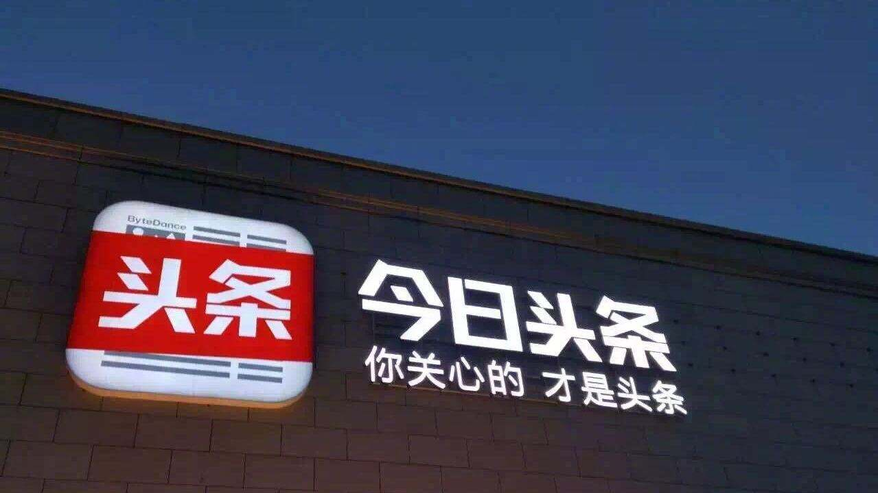
大数据已在蓬勃发展
我国网民数量居世界之首，每天产生的数据量也位于世界前列。
智慧政府
智慧工厂
智慧金融
智慧交通
智慧安防
一个互联网用户1GB/天
一个智慧家居
10GB/天
一辆自动驾驶汽车64TB/天
一架联网飞机200TB/天
一家数字化工厂1PB/天
一家热点资讯APP
50PB/天

Slide 19
大数据时代的挑战与机遇
大数据时代
大数据的应用领域
企业所面临的挑战和机遇
公有云大数据概述
物联网
大数据与云计算、物联网的关系

Slide 20

大数据时代引领未来
数据，已经渗透到每一个行业和业务领域，
洞见本质 (业务)、预测趋势、指引未来是Big Data时代的核心
用未来牵引现在，用现在保证未来！
Notes:
社交网络和物联网技术拓展了数据采集技术渠道。
分布式存储和计算技术夯实了大数据处理的技术基础。
深度神经网络等新兴技术开辟大数据分析技术的新时代。

Slide 21




企业级大数据平台应用场景 (1)
经营类
管理类
监管类
专业类
经营分析
电信信令
金融细账
金融票据
电力调度
智能电网
绩效管理
报表分析
历史分析
社保分析
纳税分析
决策支持和预测
智慧交通
智慧社区
舆情管理
银监会稽查
食品溯源
环保监测
音视频
地震勘探
气象云图
卫星遥感
雷达数据
物联网
电信、金融
结构化
金融
政府
企、事业单位
结构化+半结构化
结构化+半结构化
非结构化
电信、金融、政府等行业数据分析的诉求强烈，互联网已开始应用新技术处理价值密度低的大数据。

Slide 22
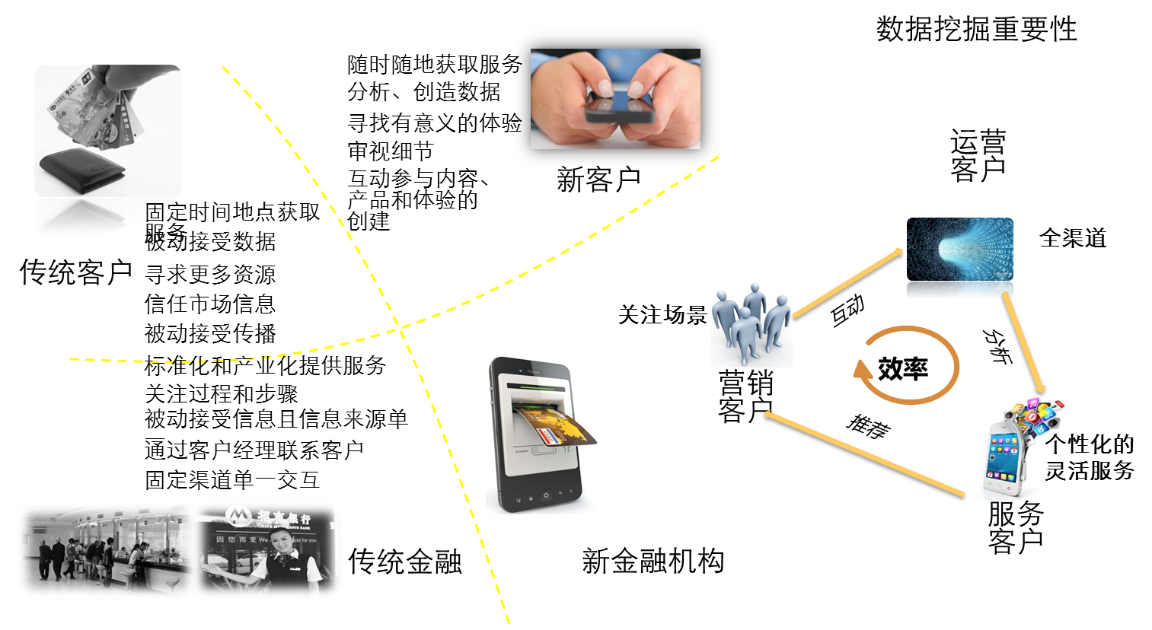
大数据的应用 - 金融
数据挖掘重要性
随时随地获取服务分析、创造数据
寻找有意义的体验
审视细节
互动参与内容、
产品和体验的
创建
运营
客户
新客户
固定时间地点获取服务
被动接受数据
信任市场信息
被动接受传播
全渠道
传统客户
关注场景
互动
标准化和产业化提供服务
关注过程和步骤
被动接受信息且信息来源单一
通过客户经理联系客户
固定渠道单一交互
分析
营销
客户
推荐
个性化的灵活服务
服务
客户
传统金融
新金融机构

Slide 23
大数据的应用 - 教育
现在，大数据分析已经被应用到教育的各个层面。
平均每道题花费的时间
考试时
答题的顺序
12
学习成绩
11
1
师生互动的
时长与频率
入学率
10
学校教育中的
“大数据”
2
回答问题的
时长、正确率
9
3
辍学率
回答
问题的次数
5
4
8
升学率
7
5
课堂举手次数
6
识字的准确率
作业的正确率
Notes:
教育改革
大数据为基础教育和高等教育提供技术支持，分析从学生的心理活动、学习行为、考试分数到职业规划等所有重要的信息。现有许多教学数据已经被诸如美国国家教育统计中心之类的政府机构储存起来用于统计和分析。大数据分析最终目的是为了改善学生的学习成绩。并利用它们为改善学生的成绩提供个性化的服务。与此同时，它还能改善学生期末考试的成绩、平时的出勤率、辍学率、升学率等，还可以促进教育领域方面的均衡化发展。
学习分析
现今的老师通过大数据得到的不再是过去那种只展示学生分数与作业的结果，而是通过监控学生浏览数字化学习资源次数、提交电子版的作业完成度、在线师生和生生互动指数、考试与测验完成度，就能让其系统持续和精确分析每个学生参与教学活动的数据。比如阅读材料的时间长短和次数等这样更为详细的重要信息，这样老师就能及时诊断问题的所在，提出改进的建议，并预测学生的期末考试成绩。
考试评价
大数据要求教育工作者必须更新和超越传统观念，不能只追求正确的答案，学生是如何完成整个教学过程的行为过程也同样重要。在一次考试中，学生在每道题上花费了多少时间？最长的是多少？最短的是多少？平均又是多少？哪些此前已经出现过的问题学生答对或答错了？哪些问题的线索让学生获益了？通过监测这些信息，通过学习自适应系统，为学生提供个性化的学习方案和学习路径，形成个人学习数据档案，能够帮助教育工作者理解学生为了掌握学习内容而进行学习的全过程，并有助于向他们进行“因材施教”。

Slide 24
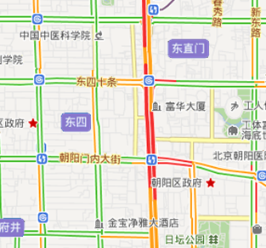
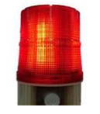
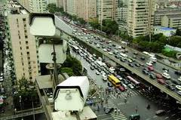


大数据的应用 - 政府公共安全
公共安全场景 - 自动预警与联动
可满足城市人口流向监测分析。
区域人流阈值>10000 人
监管部门即时定位初期问题。
自动预警系统：
富华大厦右侧异常人群超警戒。
因群体性斗殴时间引发群众聚集围观。
区域人流阈值>2000人
发送确认
人流异常增多预警
通报上级部门
城市/社区监控系统确认
事务处理职务部门
Notes:
用云计算以及大量数据定位那些最易受到不法份子侵扰片区，利用大量数据创建一张犯罪高发地区热点图。在研究某一片区的犯罪率时，将相邻片区的各种因素列为考虑的对象，为警方更具针对性的锁定犯罪易发点、抓获逃犯提供支持。

Slide 25
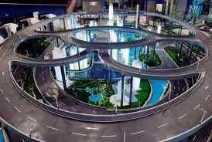
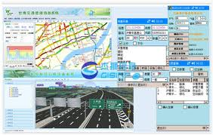
大数据的应用 - 交通规划
交通规划场景－多维度交通人群分析
工体北门：人流超500/H
三里屯：人流超800/H
北京工体：人流1500/H
历史人流量超阈值区域
按人群分析
按出行方式比例分析
35％
35％
40％
30％
20％
15％
20％
10％
20以下
20-30
30-40
50以上
公交
地铁
汽车
其他
结合人群的交通预测建议
路网规划
公交线路规划

Slide 26
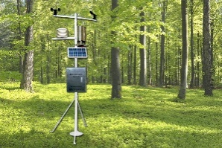
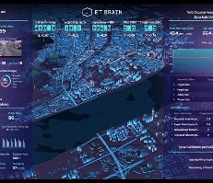
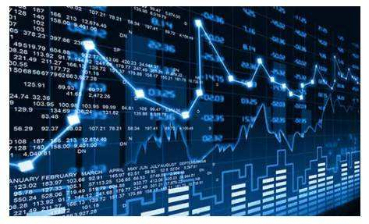
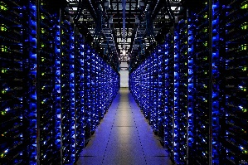

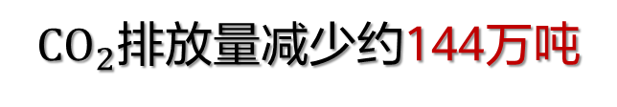
大数据的应用 - 清洁能源
青海连续九天清洁能源供电
煤炭消耗量减少80万吨
$CO_{2}排放$量减少约144万吨
数据勘测
离线数据
实时数据
数据中心
“智能+数据”：让天更蓝，水更清

Slide 27
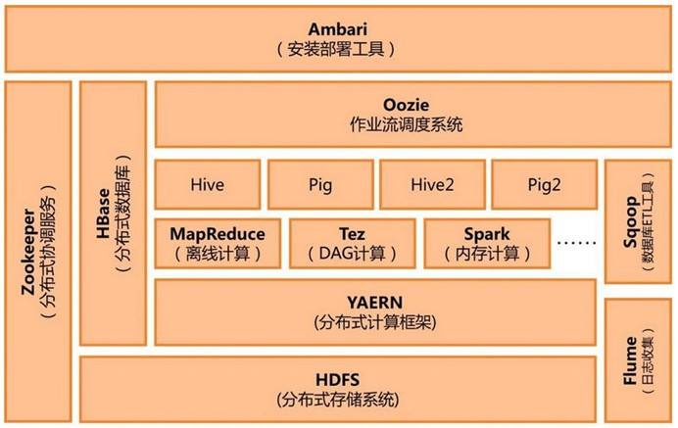
Hadoop大数据生态圈
Ambari
(安装部署工具)
Oozie
(作业流调度系统)
HBase
(分布式No-SQL数据库)
Zookeeper
(分布式协调服务)
MapReduce
(批处理)
Tez
(DAG计算)
Spark
(内存计算)
Flink
(流批一体)
Sqoop
(ETL工具)
Hive
(数据仓库)
Mahout
(机器学习)
Pig
(数据分析平台)
YARN
(统一的资源调配管理器)
Flume
(日志收集)
HDFS
(分布式文件管理系统)

Slide 28
大数据时代的挑战与机遇
大数据时代
大数据的应用领域
企业所面临的挑战和机遇
公有云大数据概述
物联网
大数据与云计算、物联网的关系

Slide 29

挑战一：业务部门无清晰的大数据需求
很多企业业务部门不了解大数据的应用场景和价值，因此难以提出大数据的准确需求。由于业务部门需求不清晰，大数据部门又是非盈利部门，企业决策层担心投入产出比不高，在搭建大数据部门时犹豫不决，甚至由于暂时没有应用场景，删除了很多有价值的历史数据。

Slide 30

挑战二：企业内部数据孤岛严重
企业启动大数据最重要的挑战就是数据的碎片化。在大型企业中，不同类型的数据常常散落在不同部门，使得同一企业内部数据无法共享，无法发挥大数据的价值。
Notes:
大数据需要不同数据的关联和整合才能更好的发挥理解客户和理解业务的优势。

Slide 31
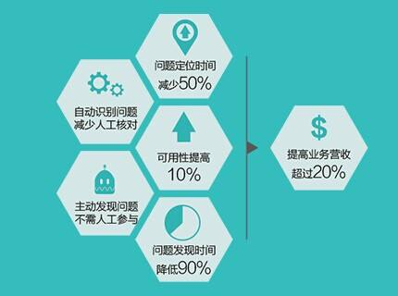
挑战三：数据可用性低，质量差
很多大中型企业每天会产生大量的数据，但很多企业在大数据的预处理阶段很不重视，导致数据处理很不规范。大数据预处理阶段需要抽取数据把数据转化为方便处理的数据类型，对数据进行清洗和去噪，以提取有效的数据等操作。Sybase的数据表明，高质量的数据可用性提高10%，企业效益提高20%以上。

Slide 32

挑战四：数据相关管理技术和架构
传统的数据库不适合处理PB级别的数据。
传统的数据库没有考虑数据的多样性，尤其对结构化数据、半结构化数据和非结构化数据的兼容。
海量数据运维需要保证数据稳定，支持高并发的同时减少服务器负载。

Slide 33

挑战五：数据安全问题
网络化生活使得犯罪分子更容易获得关于人的信息，也有了更多不易被追踪和防范的犯罪手段。
如何保证用户的信息安全成为大数据时代非常重要的课题。此外，大数据的不断增加，对数据存储的物理安全性要求会越来越高，从而对数据的多副本与容灾机制也提出更高的要求。

Slide 34

挑战六：大数据人才缺乏
大数据建设的每一个环节都需要依靠专业人员完成，因此必须培养和造就一支掌握大数据，懂管理，有大数据应用经验的大数据建设专业队伍。全球每年将新增数十万个大数据相关的工作岗位，未来将会出现100万以上的人才缺口。因此高校和企业共同努力去培养和挖掘人才。

Slide 35
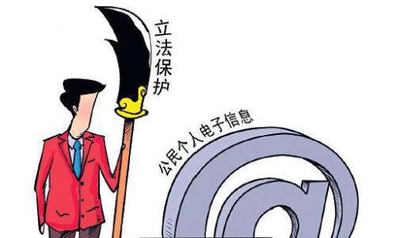
挑战七：数据开放与隐私的权衡
在大数据应用日益重要的今天，数据资源的开放共享已经成为在数据大战中保持优势的关键。但是数据的开放不可避免的会侵害一些用户的隐私。如何在推动数据全面开放，应用和共享的同时有效地保护公民和企业隐私，逐步加强隐私立法，将是大数据时代的一个重大挑战。

Slide 36
大数据时代的挑战与机遇
公有云大数据概述
物联网
大数据与云计算、物联网的关系

Slide 37
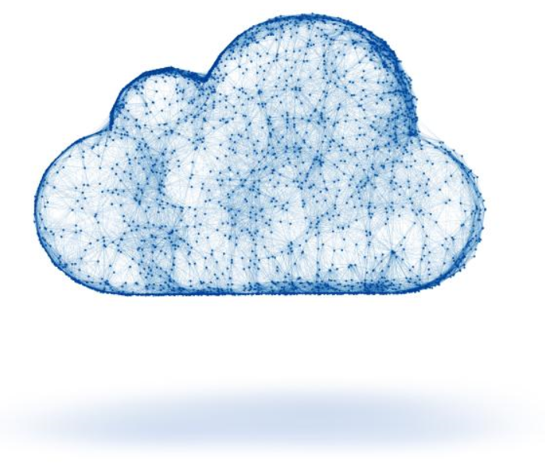
什么是云
云技术是指在广域网或局域网内将硬件、软件、网络等系列资源统一起来，实现数据的计算、储存、处理和共享的一种托管技术。
云技术是基于云计算商业模式应用的网络技术、信息技术、整合技术、管理平台技术、应用技术等的总称，可以组成资源池，按需所用，灵活便利。
Notes:
https://baike.baidu.com/item/%E4%BA%91%E6%8A%80%E6%9C%AF/150474?fr=Aladdin
云技术（Cloud technology）基于云计算商业模式应用的网络技术、信息技术、整合技术、管理平台技术、应用技术等的总称，可以组成资源池，按需所用，灵活便利。云计算技术将变成重要支撑。技术网络系统的后台服务需要大量的计算、存储资源，如视频网站、图片类网站和更多的门户网站。伴随着互联网行业的高度发展和应用，将来每个物品都有可能存在自己的识别标志，都需要传输到后台系统进行逻辑处理，不同程度级别的数据将会分开处理，各类行业数据皆需要强大的系统后盾支撑，只能通过云计算来实现。

Slide 38
云的三种部署模式
随着云计算的发展，现如今几乎每个企业计划或正在使用云，但不是每个企业都使用相同类型的云模式。企业上云，通常分为三种云模式，包括公有云、私有云和混合云。
针对不同行业特点、不同发展阶段、不同的数据安全要求，要选择不同的上云部署模式，做到因企制宜。
公有云
混合云
企业防火墙
私有云

Slide 39
公有云
公有云（Public Cloud）通常是指第三方提供给用户能够使用的云，公有云一般可以通过Internet使用，可能是免费或是成本低廉的。
公有云是为大众建的，所有入驻用户都成为租户，租户资源弹性伸缩，当该租户离开后其资源可马上释放给下一个租户。
优点：
成本低廉
使用方便
易于扩展
缺点：
安全顾虑
性能超卖
网络问题
Notes:
优点：除了通过网络提供服务外，客户只需为他们使用的资源支付电用。此外，由于组织可以访问服务提供商的云计算基础设施，因此他们无需担心自己安装和维护的问题。
缺点：与安全有关。公共云通常不能满足许多安全法规遵从性要求，因为不同的服务器驻留在多个国家，并具有各种安全法规。而且，网络问题可能发生在在线流量峰值期间。虽然公共云模型通过提供按需付费的定价方式通常具有成本效益，但在移动大量数据时，其费用会迅速增加。性能超卖问题，公有云是面向租户，绝大多数存在性能超卖问题，导致租户性能达不到购买需求。

Slide 40
私有云
私有云（Private Cloud）是为一个客户单独使用而构建的，因而提供对数据、安全性和服务质量的最有效控制。
私有云可部署在企业数据中心的防火墙内，也可以将它们部署在一个安全的主机托管场所，极大的保障了安全问题。
优点：
安全
自主可控
缺点：
成本较高
远程访问难
Notes:
优点：
安全。提供了更高的安全性，因为单个公司是唯一可以访问它的指定实体。这也使组织更容易定制其资源以满足特定的IT要求。重要数据还是放在自己家里最放心！
自主可控。私有云是为一个客户单独使用而构建的，只属于一个用户，完全掌控。
缺点：
成本高。建立一个私有云可能包含前期费用，使用费和维护、管理资源。因此相对而言成本较高
远程访问困难。私有云的高度安全性可能会使得从远程位置访问也变得很困难。

Slide 41
混合云
混合云（Hybrid Cloud）是公有云和私有云两种服务方式的结合，这种结合可以是计算的、存储的，也可以两者兼而有之。
由于安全和控制原因，并非所有的企业信息都能放置在公有云上，这样大部分已经应用云计算的企业将会使用混合云模式。
优点：
操作灵活
弹性伸缩
成本效益
缺点：
安全控制
费用最高
兼容问题
Notes:
优点：
操作灵活。混合云，是目标架构中公有云、私有云的结合。所以可以在私有云上运行关键业务，在公有云上进行开发与测试。操作灵活性较高。
弹性。可在公共云上运行高峰值和高负荷的工作任务。
成本效益。混合云模式具有成本效益，因为企业可以根据需要决定使用成本更昂贵的云计算资源。
缺点：
安全性不强。有云和公共云之间安全控制;其中部分关注问题与公共云相同。
费用高。 公有云+私有云管理费用高昂。
兼容性问题。由于混合云是不同的云平台、数据和应用程序的组合，因此整合可能是一项挑战。在开发混合云时，基础设施之间也会出现主要的兼容性问题。

Slide 42
云的三层架构
根据云的服务类型可分为三个层面，分别是：IaaS、PaaS和SaaS。
SaaS
PaaS
IaaS
Notes:
IaaS(Infrastructure-as-a- Service)：基础设施即服务，消费者通过Internet可以从完善的计算机基础设施获得服务。IaaS是把数据中心、基础设施等硬件资源通过Web分配给用户的商业模式。常见的华为云IaaS层服务有弹性云主机（云服务器）ECS、云硬盘EVS等。
PaaS(Platform-as-a- Service)：平台即服务。PaaS是指将软件研发的平台作为一种服务，以SaaS的模式提交给用户，因此PaaS也是SaaS模式的一种应用。PaaS的出现加快了SaaS的发展，尤其是加快SaaS应用的开发速度。PaaS服务使得软件开发人员可以不购买服务器等设备环境的情况下开发新的应用程序。常见的华为云PaaS层服务是一站式大数据开发平台MRS、数据湖探索DLI、人工智能ModelArts开发平台等。
SaaS(Software-as-a- Service)：软件即服务。SaaS是一种通过Internet提供软件的模式，用户无需购买软件，而是向提供商租用基于Web的软件，来管理企业经营活动。SaaS模式大大降低了软件，尤其是大型软件的使用成本，并且由于软件是托管在服务商的服务器上，减少了客户的管理维护成本，可靠性也更高。常见的华为云SaaS服务有数据管理服务DAS、云数据迁移服务CDM等。

Slide 43
云市场未来发展
华为云认为到2025年全球每年的新增数据存储量为180ZB，企业的数据利用率将会达到86%。到2030年数据应用将会给全球带来13万亿的收益，为全球经济贡献16%的GDP增长。
云计算2.0
云计算3.0
云计算1.0
软件定义与整合
计算虚拟化
OpenStack
VMware AWS
云原生与重构业务
Hyper-v
XEN KVM
VMware ESX
Docker
CoreOS
Cloud Foundry
基础设施云化
资源服务标准化、自动化
虚拟化
更好的资源利用率
应用云化
敏捷应用开发与生命周期管理
Notes:
云计算1.0利用SaaS（软件即服务）打破了这一局面，SaaS提供了“点菜”式的商业应用，无需前期投资。
之后的云计算2.0，提供了IaaS（基础设施即服务）、PaaS（平台即服务）等服务，改变了应用开发原有的IT构造。此前，从硬件到数据库、Web服务器，都需要开发人员亲自管理。将IaaS应用于大数据之后，企业逐渐意识到，使用公共云服务器对于商业应用更兼容、更便利。这激发了对PaaS服务的需求，包括托管数据库、应用程序及Web服务器，集成软件的开发和部署，以及应用管理环境。然而，此时开发人员仍需要配置和控制软件，而云计算3.0的问世解决了这一难题。
在云计算3.0中，开发人员通过把软件分解成微服务（microservices），即专注于单一责任的子服务，来构建高可用性（HA）和大规模并行处理（MPP）的应用程序。

Slide 44
大数据与云计算的关系
从定义角度看，大数据比云更加广泛。云是硬件资源的虚拟化，而大数据是海量数据的高效处理，包括数据存储、处理和分析。
从技术角度看，大数据需要依托云的分布式处理、分布式数据库和云存储、虚拟化等技术。
从应用角度来看，大数据是云的应用案例之一，云是大数据的实现工具之一。
总的来说，云与大数据之间是相辅相成，相得益彰的关系。
大数据挖掘处理需要云作为平台，而大数据涵盖的价值和规律则能够使云更好的与行业应用结合并发挥更大的作用。
云将计算资源作为服务支撑大数据的挖掘，而大数据的发展趋势是对实时交互的海量数据查询、分析提供了各自需要的价值信息。

Slide 45
服务器、云主机与云服务
服务器
服务器，它是真实存在的一个物理设备，就跟我们的电脑主机比较类似，只不过它的存储空间比较大，配置比较高，里边可以放置很多的网站数据。
云主机
云服务
云服务是基于互联网的相关服务的增加、使用和交互模式，通常涉及通过互联网来提供动态易扩展且经常是虚拟化的资源。云服务指通过网络以按需、易扩展的方式获得所需服务。这种服务可以是IT和软件、互联网相关，也可是其他服务。它意味着计算能力也可作为一种商品通过互联网进行流通。
云主机也称云服务器，是近年基于云技术基础上推出的主机产品，云主机本身基于集群服务器，可以有很多个网络节点。不受物理服务器限制，可以灵活调用整个集群服务器上的带宽、内存和硬盘等资源，实现资源的最大化利用，安全性和速度相对更好。
Notes:
云主机(云服务器)是云计算子的新一代主机产品。是云计算在基础设施应用上的重要组成部分，云主机整合了互联网行业应用的三大核心要素：1、网络2、存储3、计算。主要是面向用户提供公用化的互联网基础设施服务。
云服务器数一种集群服务器上虚拟出多个类似独立服务器的部分，集群中每个服务器上都有云服务器的一个镜像，这样可以提高安全和稳定性，除非所有的集群内服务器全部出现问题，才会导致云服务器无法访问，而服务器做不到这样的效果。

Slide 46
企业数据分析平台向着云化和融合发展
超敏捷应用
资源弹性分配
交叉融合分析
多场景分析
云以敏捷无缝的部署管理有助于应用将分析建议和预测嵌入到客户对话中。
云具备的资源弹性伸缩和快速发放能力，使现代企业满足庞大复杂的云数据分析能力的同时，保证效率。
企业都有大量分散在不同部门的数据，将各个孤立系统的信息汇集在一起，将会发现新的机会和潜力。
结构化数据在非结构化数据对比下越来越小，现代数据分析需要新的技术解决方案。

Slide 47


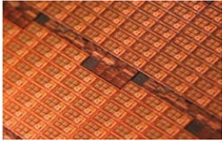

云计算为大数据提供重要的技术支撑
计算资源共享
弹性伸缩
安全可靠
集中计算资源
整合资源优化分配，提升系统资源利用率
动态调配
新应用上线快
上线后要持续对接，灵活扩容
无缝故障切换
双活容灾、业务永续
实时镜像、按需备份，实现零丢失
分时分区复用
白天重点服务医疗机构，晚上支撑居民访问
不同地区机构的业务处理量不同
按需提供
满足分析处理要求
闲时汇聚闲置计算资源，降低功耗
灾难恢复
文档交换功能
健康档案索引
数据仓库等
APP
APP
APP
APP
OS
APP
OS
APP
OS
OS
OS
OS
不同时刻应用热点不同
不同区域不同机构应用处理压力不同
上线期随时供应计算资源
运行期随时调动计算资源
关键功能HA，5个9
重要功能RTO（灾难恢复时间）低于0.5H
Notes:
云计算技术具有，资源共享，弹性伸缩（按需提供，动态调配），无缝故障切换等是医疗信息平台能够健康、绿色运行的技术保障。
资源共享：合理地分配和调度资源，以支持多种应用和作业在集群上平稳运行，当上一个任务运行结束后即可释放留给下一个任务调度执行。
弹性伸缩：用户可以根据业务需求自行定义弹性伸缩策略，通过可视化控制台配置定时或者周期性的监控策略，动态的调整弹性云服务器实例，保证业务平稳健康运行满足业务需求的同时，减少资源投入。
安全可靠：支持集群节点部署实例分散化，单节点故障时迅速迁移至其他节点、支持跨AZ数据同步备份、支持数据冗余存储、支持集群元数据外置到RDS、集群所有服务管理节点支持HA高可靠，实现虚拟机、集群及跨AZ的多级高可靠性

Slide 48
大数据上云
大数据上云是云上大数据部署的基础也是关键的一步，大数据上云方案需配合高效迁移工具，帮助客户快速轻松从本地IDC迁移到云上。上云方案需要保证业务在不停机情况下完成迁移任务，最小程度影响业务的正常运行。
评估设计
测试验证
环境部署
云上优化
迁移上线
Notes:
1 评估设计
评估现有的系统架构，充分考虑对迁移的影响因素，根据评估方案作出整体的迁移方案设计；
2 测试验证
通过 POC 测试、性能测试验证迁移方案的可行性，确认网络带宽、迁移时长、迁移工具等方案细节；
3 环境部署
在目标部署方案中的资源，并完成相应安全策略配置，对目标环境、迁移链路做联通测试；
4迁移上线
执行迁移操作，完成数据、文件、主机、大数据等的迁移，做完整的业务功能验证，将线上流量切换至目标环境；
5 云上优化
根据云上的监控数据和用户痛点需求，做云上的系统优化，适当考虑客户系统对于云模块的适配性优化。

Slide 49
大数据云化部署优势
随着我国云计算市场前期发展，越来越多的企业加快上云的步伐，我国云计算市场开始进入行业云时代，而大数据技术借助于云计算得到了快速落地实践，数据上云成为企业发展最明显的一个趋势。
资源环境从申请审批到搭建需要30天
大数据
业务上线速度慢
提升资源申请效率
自助申请，一键发放，快速响应业务资源诉求
集约建设，成本更优
弹性发放，资源共享，资源利用率达66%
结合云化存算分离，TCO降低30%，存储周期提高2倍+
结合虚拟化/裸金属，资源池化，弹性伸缩
提升业务分析及运维体验效率
从软件管理走向软硬统一管理：服务器、网络、存储等
多集群统一运维，问题定位提效30%
集群服务器、网络管理能力弱
计算存储耦合，扩展不灵活，资源利用率33%
硬件管理能力弱
资源无法弹性
独立资源池建设，无法共享资源
集群孤岛，多集群资源无法统一监管
建设成本高
多集群无法统一运维
传统大数据架构面临的挑战
大数据云化优势与价值
Notes:
http://www.huatu.com/2019/1219/1829604.html
Tco总拥有成本

Slide 50

公有云大数据市场 (1)
公有云大数据被认为是目前大数据云市场的主要形态，公有云大数据凭借其广大的用户群体，较低的用户门槛，资源性价比极高以及规模化、运维可靠弹性伸缩好等性能特点占据着较大的大数据云市场份额。
Notes:
当然公有云大数据也有着其自身缺点，如数据安全问题，尤其是最近屡次发生的公有云泄露数据事件，为公有云市场的数据安全蒙上了一层阴影，但随着网络安全的不断提高以及相关立法的不断完善，这一问题将得到有效解决。

Slide 51
公有云大数据市场 (2)
根据最新Wikibon分析资料，2015年公有云大数据市场份额为11亿美元（占大数据总收入的5%），预计2026年，该市场将增至218亿美元(占大数据总收入的24%)。
公有云
大数据
海量数据
算力不均
数据结构
的多样化
高并发
作业挑战
……
Notes:
https://blog.csdn.net/weixin_34293911/article/details/90352231
海量的数据算力不均，数据结构的多样化，高并发作业等诸多挑战，传统的以私有数据中心为基础的存算一体的大数据架构，已经无法满足企业的应用需求，而大数据上云就是企业未来发展的趋势，其中公有云的大数据架构将会是未来数据应用的主流。
华为云认为到2025年全球每年的新增数据存储量为180ZB，企业的数据利用率将会达到86%。到2030年数据应用将会给全球带来13万亿的收益，为全球经济贡献16%的GDP增长。
GigaSpaces 最近的一项调査表明，在所有认为大数据处理具有重要意义的 IT 管理者之中，有80% 考虑在公司大数据分析中采用一种或多种云交付模式。

Slide 52
公有云大数据概述
公有云大数据即基于公有云的基础设施部署企业所需的大数据集群，并提供按需付费的租赁服务。
集群管理
运维方便
跨区备份
数据安全
接口支持
性能更优
租户管理
安全易用
云上服务
无缝对接
弹性伸缩
成本更低
Notes:
随着云计算的快速发展，对于大数据也受到的洗礼，融合出来的云数据，也慢慢跟大家的生活息息相关。大数据解决方案以通用各领域，数据分析处理能力强，信息的可靠和安全，以及高速度的优势被广泛推动到各个行业。
集群管理，运维方便
MRS集群管理提供了统一的运维管理平台，包括一键式部署集群能力，并提供多版本选择，支持运行过程中集群在无业务中断条件下，进行扩缩容、弹性伸缩。同时MRS集群管理还提供了作业管理、资源标签管理，以及对上述数据处理各层组件的运维，并提供监控、告警、配置、补丁升级等一站式运维能力。
跨区备份，数据安全
支持集群节点部署实例分散化，单节点故障时迅速迁移至其他节点、支持跨AZ数据同步备份、支持数据冗余存储、支持集群元数据外置到RDS、集群所有服务管理节点支持HA高可靠，实现虚拟机、集群及跨AZ的多级高可靠性
接口支持，性能更优
提供API对MRS服务进行相关操作，如创建集群、删除集群、调整集群节点、创建作业并执行等。

Slide 53
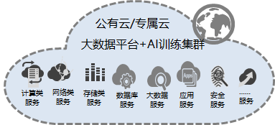
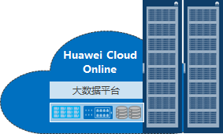
公有云大数据优势
资源弹性最适合大数据
大数据与AI数据处理天然融合
新技术快速迭代更符合大数据发展
传统大数据模式
发展方向
优势和价值
裸机,虚机,容器
弹性敏捷，低成本
线下物理机
Bigdata-as-a-service
Data
实时分析
预测性分析
历史数据分析
数据本地化
计算存储分离
数据查询检索更快
HDFS使用本地盘
共享存储
痛点：
1）传入数据速率波动很大，数据流处理程序必须给予低延迟响应
2）传统数据中心本地流计算资源有限
公有云优势：
弹性的使用公有云资源可以有效降低80％成本，同时保持低延迟的响应。
大数据需要通过AI训练，提供预测性分析的能力
痛点：
大规模训练/推理系统会非常昂贵
公有云优势：
公有云可以将大数据业务和AI模型训练高效结合，大幅降低运行成本，提升效率。
随着数据量越来越大，多种技术快速演进
新技术（GPU、FPGA、IB、推理芯片）加速数据处理过程
新方案（计算和存储分离），计算和存储独立扩容，提升性价比
同城多活+跨Region复制（2地6中心），应对最严苛的企业关键业务可靠性要求

Slide 54
公有云大数据的应用领域
金融
电子商务
通信
制造
新建账号背景调查
金融反欺诈
证券交易风险分析
借贷款风险分析
保险统计和费率优化
全方位用户分析
品牌市场调查
营销策略
网站优化
推荐服务
优化基础设施建设
实时带宽分配
语音图像识别
新产品开发试验
运营商营销策略
供应链优化
产品线质量监控
用户反馈分析
设备监控和维护
成本控制
医疗
能源
政府部门
病人健康监控
医疗研究信息处理
病例统计分析
新型药物试验研究
水电表流式分析和处理
地址勘探图像处理
重型设备维护
优化能源调度
公共安全
国家安全和反恐
宏观经济调控
人口信息统计和分析

Slide 55





大数据在金融行业的创新业务应用
风险控制
精准营销
实时决策
数据挖掘
人工智能
从传统专家意见加现场调查的模式转换成为大数据多维度识别、自动征信和自动预警的风险体系。
从传统的平面广告和现场拜访等模式转换成为精准营销，互联网营销的模式。海量获客，现场快速实现业务市场的占领。
传统的银行业务需要小时级别甚至隔天才能完成统计和业务判断。大数据为银行提供实时业务分析处理的能力。
大数据平台帮助银行沉淀的数据发挥出巨大的价值。比如客户全维度画像、贡献度模型、全场景的成本分析控制等。
人工智能让金融行业服务模式更加个性化、智能化:
自然语言处理及计算机视觉的应用；
机器学习、神经网络与知识图谱应用的预测分析与智能投顾。
大数据为业务创新提供强力的支撑

Slide 56


大数据在智慧医疗领域的应用
01
02
基于云上大数据建立专家诊疗系统，根据患者提供病症相关数据，在系统中进行相似度匹配然后再交由医生对患者的病症情况进行诊疗判断。能够在一定程度上缓解医疗资源不足和分布不均的情况。
患者在家中测量的血压、心率、体重、血氧等健康指标和数据都可以通过电子设备传回医疗大数据系统，系统对于异常指标实时进行分析预警并反馈给病人家属以及医疗人员及时进行诊疗。

Slide 57
本节内容我们主要介绍了云的一些基本概念、云的分类、大数据上云以及公有云大数据优势及应用，学完本节内容我们需要掌握以下几点：
什么是云；
云的三种部署模式，分别对应哪些优缺点；
云的三层架构及对应特点；
大数据云化部署具有哪些优势；
公有云大数据有哪些应用场景。

Slide 58
大数据时代的挑战与机遇
公有云大数据概述
物联网
大数据与云计算、物联网的关系

Slide 59
物联网
1. 物联网概念
物联网是物物相连的互联网，是互联网的延伸，它利用局部网络或互联网等通信技术把传感器、控制器、机器、人员和物等通过新的方式联在一起，形成人与物、物与物相联，实现信息化和远程管理控制
图1-9 物联网体系架构

Slide 60

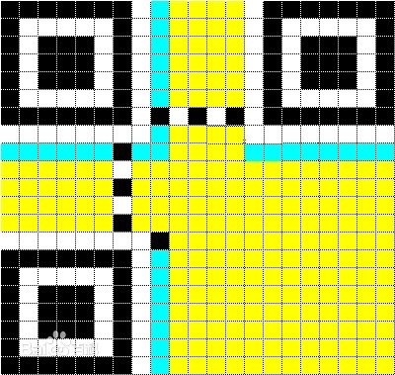
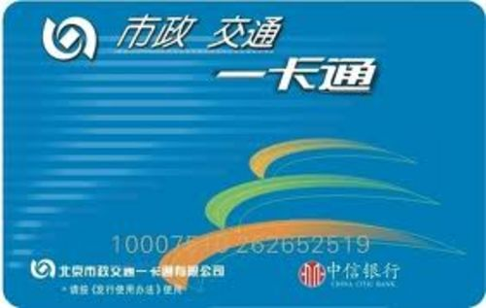

物联网
2. 物联网关键技术
图1-10 矩阵式二维码
图1-11 采用RFID芯片的公交卡
图1-12 不同类型的传感器
物联网中的关键技术包括识别和感知技术（二维码、RFID、传感器等）、网络与通信技术、数据挖掘与融合技术等

Slide 61
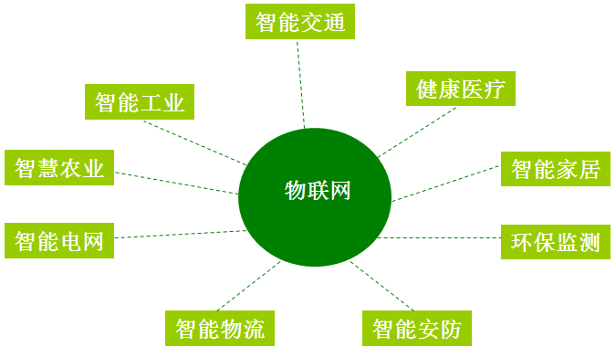
物联网
3.物联网应用
物联网已经广泛应用于智能交通、智慧医疗、智能家居、环保监测、智能安防、智能物流、智能电网、智慧农业、智能工业等领域，对国民经济与社会发展起到了重要的推动作用

Slide 62
物联网
4.物联网产业
完整的物联网产业链主要包括核心感应器件提供商、感知层末端设备提供商、网络提供商、软件与行业解决方案提供商、系统集成商、运营及服务提供商等六大环节
图1-8 物联网产业链

Slide 63
大数据时代的挑战与机遇
公有云大数据概述
物联网
大数据与云计算、物联网的关系

Slide 64
大数据与云计算、物联网的关系
云计算、大数据和物联网代表了IT领域最新的技术发展趋势，三者既有区别又有联系
图1-9 大数据、云计算和物联网之间的关系

Slide 65


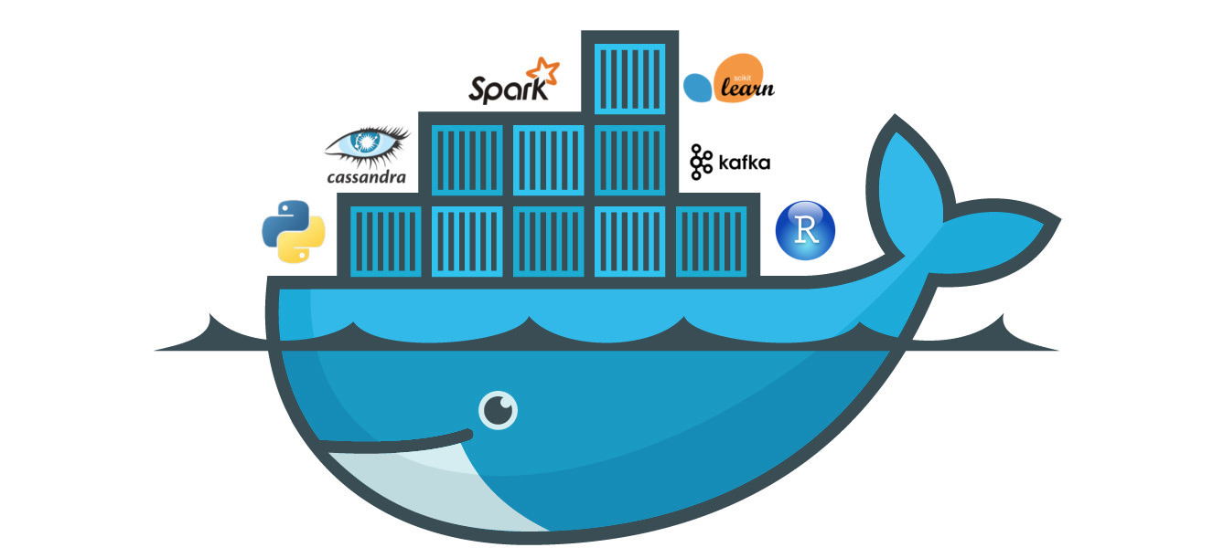









大数据与云计算
Notes:
64

Slide 66

中国地质大学（武汉） 计算机学院
湖北省武汉东湖新技术开发区锦程街68号
邮编：430078

